Slide 1

用牛顿环测量透镜的曲率半径

Slide 2
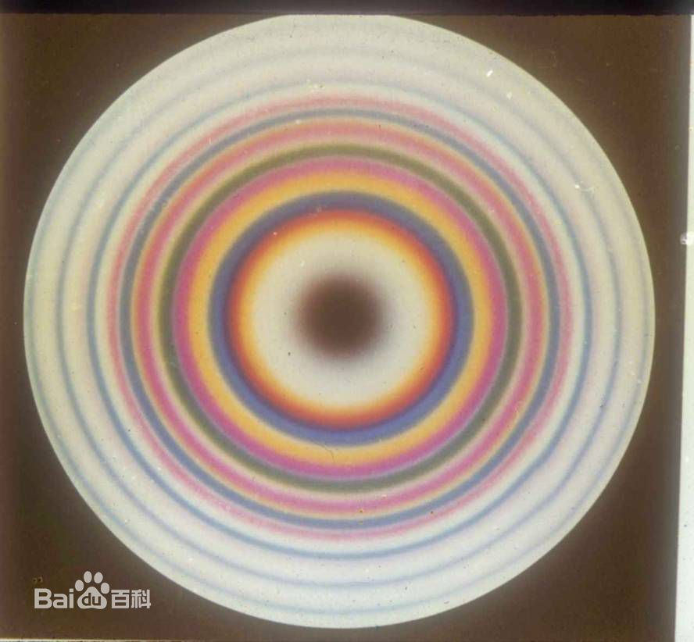
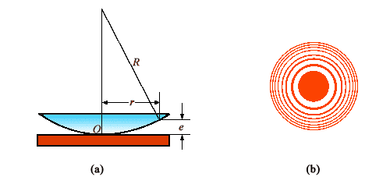
牛顿环
牛顿在光学中的一项重要发现就是"牛顿环"。这是他在进一步考察胡克研究的肥皂泡薄膜的色彩问题时提出来的。
它是光的一种干涉图样，属于薄膜干涉，是一些明暗相间的同心圆环。
用单色光照射时，则表现为一些明暗相间的单色圆圈。这些圆圈的距离不等，随离中心点的距离的增加而逐渐变窄。它们是由球面上和平面上反射的光线相互干涉而形成的干涉条纹。
牛顿对牛顿环做了精确的测定，可以说已经走到了光的波动说的边缘，但由于过分偏爱他的微粒说，始终无法正确解释这个现象。事实上，这个实验倒可以成为光的波动说的有力证据之一。直到19世纪初，英国科学家托马斯·杨才用光的波动说圆满地解释了牛顿环实验。

Slide 3
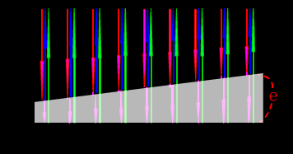
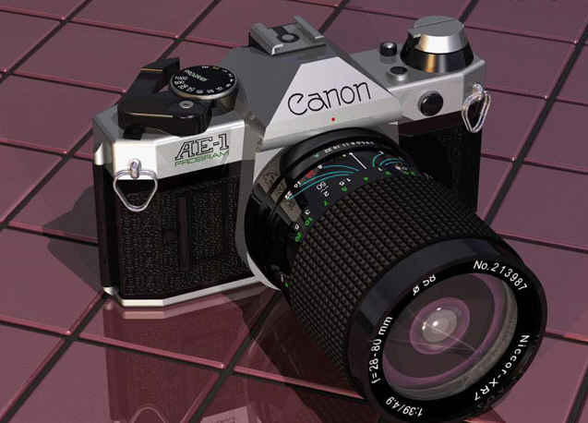
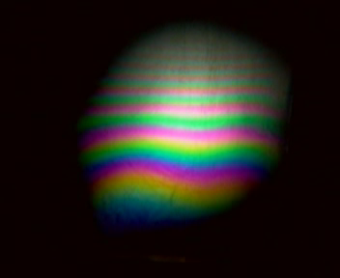
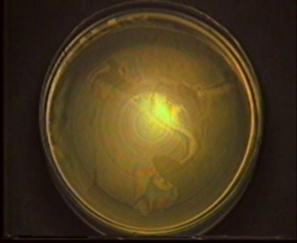
等厚干涉现象，是经典的物理实验内容。
如肥皂泡、地面上的油、照相机、望远镜的镜头。对于五颜六色的条纹，每个条纹实际上对应着一条等厚线，也就是同等薄膜的厚度，条纹颜色越多对应的薄膜厚度就越多。

Slide 4
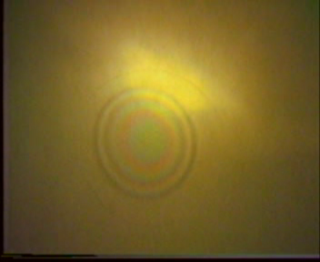
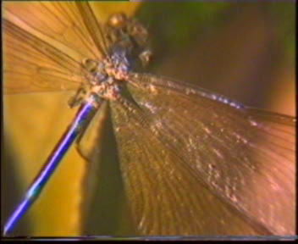
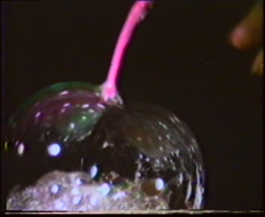
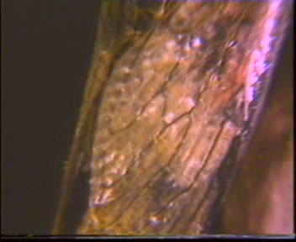
蝉翅在阳光下
蜻蜓翅膀在阳光下
白光下的油膜
肥皂泡

Slide 5
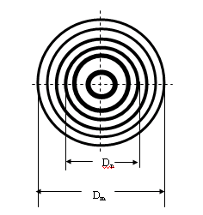
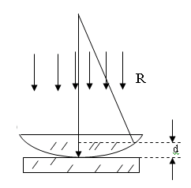




实验原理
由于Ｒ>>ｄ，可以略去d²得
光线应是垂直入射的，计算光程差时还要考虑光波在平玻璃板上反射会有半波损失
暗环条件：
（k= 0,1,2,3…）
r_{m}²= mRλ r_{n}²= nRλ

Slide 6

牛顿环装置

Slide 7
步骤一
搭建光路
调节个光学元件高度大致同轴等高
移动钠光灯，使半透半反镜成45°对准光源，直至从目镜中看到视场明亮均匀为止

Slide 8
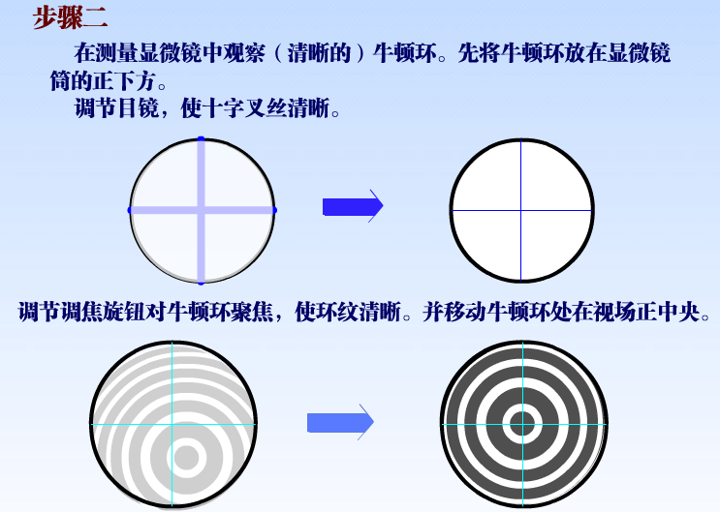

Slide 9
